Slide 1
Ôn Tập Căn bản Java
Trương Ngọc Khắc Nguyên

Slide 2
Object Oriented Programming
Java là ngôn ngữ lập trình hướng đối tượng (OOP)
Một ngôn ngữ lập trình hướng đối tượng phải có 4 tính chất:
Abstraction (trừa tượng)
Inheritance (kế thừa)
Encapsulation (bao đóng)
Polymorphism (đa hình)

Slide 3
Class
Khác với ngôn ngữ hướng cấu trúc ( Structured Programming), tất cả các biến và phương thức được bao bọc trong một class
Vậy class là gì?
Class là một nhóm đối tượng (object) có tính chất chung.

Slide 4
Object
Khi lập trình thường sử dụng object, muốn tìm ra cái cụ thể trong class
Ví dụ: viết chương trình sinh viên
Vì rất đông sinh viên, không thể viết cho người này, rồi lại người kia… nên tạo một class SinhVien có tính chất chung.
public class SinhVien {
coding...
}

Slide 5
Object…
Khi muốn chỉ ra một sinh viên cụ thể nào đó chúng ta sẽ xác định đối tượng và khởi tạo bằng cách:
[3]SinhVien [2]sv = [1]new [4]SinhVien();
[1]Khởi tạo [2]đối tượng (object là sv) từ [3] class SinhVien và có [4] hàm dựng/hàm tạo (constructor) không tham số
SinhVien sv= new SinhVien();

Slide 6
Constructor
Constructor là gì?
Constructor của một class chỉ ra các lệnh cần làm trên một đối tượng của class ấy khi đối tượng này được tạo ra.
Một class luôn có hàm dựng đi kèm, nó luôn luôn được dựng sẵn khi khởi tạo đối tượng
Nếu trong class có các biến (variable) hay thuộc tính (properties) thì mặc định như sau:
Kiểu String=null, kiểu int=0, kiểu Boolean=false,…

Slide 7
Constructor…
Căn bản nhất khi tạo đối tượng là constructor không đối số.
Nếu muốn cài sẵn giá trị theo ý muốn khi khởi tạo đối tượng ta sẽ tạo constructor.
Cách tạo:
Tên của nó phải trùn với tên class.
Không có kiểu trả về.
Phải nằm trong class đó và không nằm trong các phương thức nào cả.
SinhVien sv= new SinhVien();

Slide 8
Abstraction
Là một cái gì đó trừu tượng tổng quát chưa có ý nghĩa.
Một abstract class là gi?
Là một class tổng quát mà bên trong nó có cái viết được, và có cái chưa viết được, cái chưa viết được để chữ abstract
Không thể có bổ từ private, vì phải kế thừa.
Một phương thức trong class mà có {} dù trong nó không có gì thì cũng không thể là abstract vì nó có nghĩa là đã được viết rồi

Slide 9
Abstraction…
Code mẫu
abstract class Xe {
int wheels =0;
String color="no color";
protected void infomation() {
System.out.print(color);
}
abstract void soBanhXe();
}

Slide 10
Inheritance
Mục đích của abstract là viết được thì viết không viết được thì để sau này sẽ có người khác viết và không cần phải viết lại những cái đã viết nên inheritance đảm nhận chức năng này.
Vậy inheritance (kế thừa) là gì?
Cho phép xây dựng 1 class mới dựa trên định nghĩa 1 class đã có, nó cho phép mở rộng công năng hay bổ sung thêm các thành phẩn mới.
Tái sử dụng code.

Slide 11
Inheritance…
Một class kế thừa là 1 class như thế nào?
Một class kế thừa từ abstract thì phải viết lại tất cả những thứ mà class abstract chưa viết được, còn viết được rồi thì khỏi viết lại.
Một class kế thừa mà không viết lại được p.thức abstract thì class đó cũng phải là abtract.
Một class kế thừa có thể xài bất cứ thứ gì của cha nó. Một class cha có bổ từ private thì class con không thể sử dụng.

Slide 12
Inheritance…
Ví dụ:
abstract class Xe {
int wheels =0;
String color="no color";
protected void infomation() {
System.out.print(color);
}
abstract void soBanhXe();
}
abstract class xeChuaPhanLoai extends Xe {
}
class xe4Banh extends Xe {
public void soBanhXe() {
System.out.print("Đây là xe 4 bánh");
}
}
public class createCar {
public static void main(String[] args) {
xe4Banh xe= new xe4Banh ();
xe.infomation ();
xe.soBanhXe ();
}
}

Slide 13
Encapsulation
Encapsulation (bao đóng) tức là muốn che dấu thông tin, che dấu vài thứ trong 1 class nhầm bảo mật hay là cho người sử dụng làm việc đơn giản mà không cần quan tâm bên dưới.
Tính bao đóng thể hiện ở hai nơi
Access Modifiers (các bổ từ truy cập): private, puclic, protected, không có bổ từ nào cả.
Properties (thuộc tính) bao gồm get, set.

Slide 14
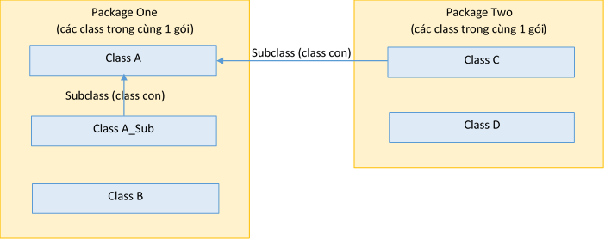
Encapsulation…
Access Modifier | Chung trong 1 package |  | Ở một package khác
 | Class | Package (bao gồm subclass kế thừa và class khác) | Subclass (Class con) | World (class riêng)
public
protected
no modifier
private
Ví dụ về mức độ truy cập class và package
Access Modifiers

Slide 15
Encapsulation…
Public: một class có bổ từ này bên trong các thành phần của nó, thì tất cả các class bên ngoài đều có truy xuất được.
Protected: tất cả các class bên ngoài phải là con của class này hay cùng nằm trong 1 package với class này mới có thể truy xuất các thành phần của nó
Private: chỉ có những đoạn code nằm trong class này mới có thể truy xuất được
Không có bổ từ truy xuất nào cả: chỉ những class ở cùng package với class này mới có thể truy xuất được các thành phần của nó.
Access Modifiers

Slide 16
Encapsulation…
Variable (biến) được dùng để cho và nhận giá tri:
Đôi khi ta muốn cho variable:
Chỉ cho mà không nhận (get -read)
Chỉ nhận mà không cho (set - write)
thì dù private, public hay protected đi nữa cũng không làm được.
int a=5; //a được nhận hay gán giá trị (set)
int b=a; //a dùng để cho giá trị (get)
Properties

Slide 17
Encapsulation…
Người ta đưa ra properties để có thể làm thế. Một properties như là 1 variable có thể cho và nhận, hoặc chỉ cho, hoặc chỉ nhận.
private int a=5;
int getA() {
return a; //cho giá trị
}
void setA(int a) {
this.a = a; //nhận giá trị
}
Properties

Slide 18
Encapsulation…
Ví dụ nhỏ:
tạo một class SinhVien, tạo một constructor có 2 tham số Name và Age với Name là “No Name” với Age là 0.
Sau đó xuất ra màn hình giá trị của Name và Age
Tạo thuộc tính cho 2 biến Name và Age, thay đổi giá trị, xuất ra màn hình tên của mình và tuổi của mình.

Slide 19
Polymorphism
Polymorphism (đa hình) tức là gọi cùng một phương thức hay truy cập cùng một thuộc tính thì mỗi đối tượng có cách đáp ứng riêng biệt.
Tính đa hình thể hiện ở vài nơi
Overloading
Overriding
Sử dụng interface và inheritance.
Dynamic binding (kết nối động) hay còn gọi late binding (kết nối trễ)

Slide 20
Polymorphism…
Overloading (nạp chồng) tức gia tăng tính năng, hay có nhiều công năng cho cùng một phương thức (method) hay cùng một hàm dựng (constructor).
Cách sử dụng:
Cùng tên phương thức hay constructor.
Chỉ khác tham số (parameter) hay kiểu dữ liệu của tham số (type parameter).
Khác kiểu trả về của phương thức không gọi là overloading
Overloading

Slide 21
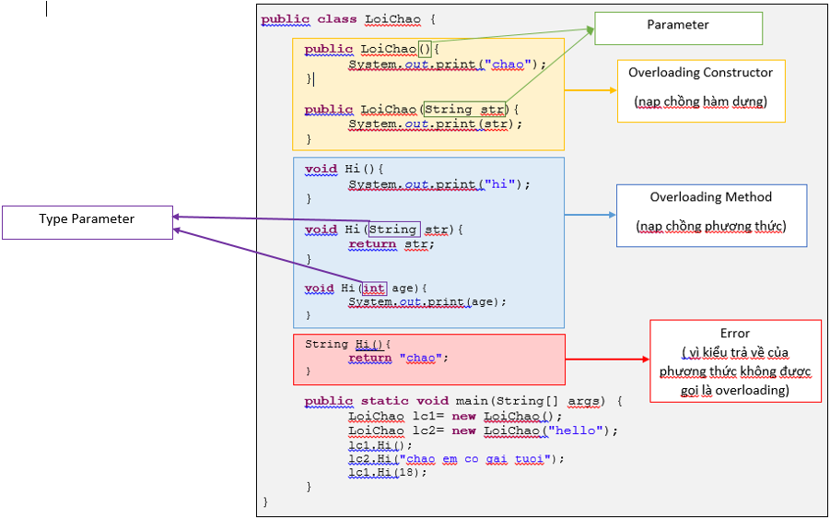
Polymorphism…
Ví Dụ:
Overloading

Slide 22
Polymorphism…
Overriding (ghi đè) tức cho phép các lớp con khi kế thừa lớp cha có quyền định nghĩa lại hay hành xử theo ý của mình.
Cách sử dụng:
Từ kiểu trả về đến tên phương thức và các tham số truyền vào cũng như kiểu của tham số phải tuyệt đối phải giống nhau.
Chỉ khác code nằm bên trong phương thức mà thôi
Overriding

Slide 23
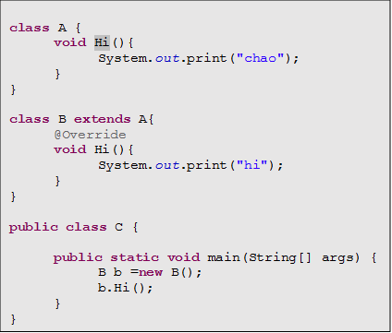
Polymorphism
Ví dụ:
Overriding

Slide 24
Polymorphism…
Interface (giao diện) tức là khi bắt buộc một class phải thực thi được các chức năng nào đó thì ta dùng interface
Một interface có thể có nhiều thuộc tính và tên cộng với kiểu các phương thức chưa được viết.
Một interface có thể kế thừa nhiều interface khác, nhưng trong các interface này không thể có phương thức và thuộc tính trùng nhau.
Interface

Slide 25
Polymorphism…
Một interface kế thừa được nhiều interface khác nhưng Java chỉ cho phép đơn kế thừa, nên 1 class con chỉ có một class cha, nhưng được phép thực thi nhiều interface.
Đây cũng là Poymorphism.
Interface

Slide 26
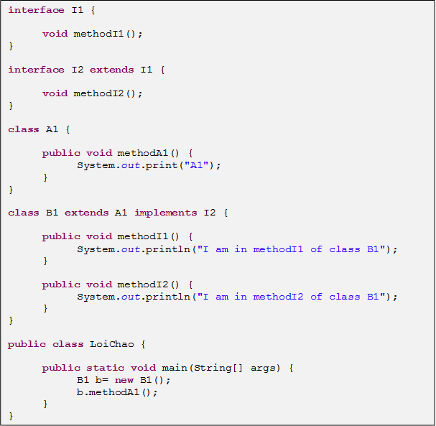
Polymorphism…
Ví dụ:
Interface

Slide 27
Polymorphism…
Polymorphism còn được thể hiện ở chỗ cho phép khởi tạo đối tượng class cha nhưng lại có constructor của class con. Đây gọi là dynamic binding hay late binding
ví dụ
Class_Cha cha = new Class_Con();
Một class con thì không được phép làm điều ngược lại
Late biding

Slide 28
Polymorphism…
Cho dù class cha có constructor của class con thì cũng không thể sử dụng bất cứ thứ gì mà class con có
Trừ khi class con overriding (ghi đè) phương thức ABC nào đó của class cha thì lúc này khi gọi phương thức ABC đó, class cha sẽ lấy từ class con sử dụng. Mà không lấy của chính nó sử dụng.
Late biding

Slide 29
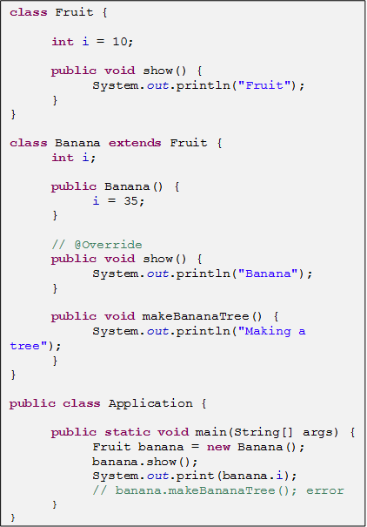
Polymorphism…
Ví dụ:
Late biding

Slide 30
^^ Cám Ơn
Tất cả các bạn đã theo dõi

